Slide 1


Обучение основам создания фото-видео контента
для популяризации национальных традиций в социальных сетях

Slide 2
Для занятий Вам понадобится:
Личный смартфон (заряженный)
Тетрадь и ручка для записей

Slide 3

График занятий:
№ п/п | Дата, время и место проведения | Тема занятия
1. | 2.02.2024 / 15:00 -16:00 МАУ «ЦРН «Содружество» ул. Пушкина, 60 | Знакомство с устройством. Скачивание приложения InShot.
2. | 5.02.2024 / 15:00 -16:00 МАУ «ЦРН «Содружество» ул. Пушкина, 60 | Обзор приложения Inshot. Вращение, угол; Фильтр: яркость, резкость, контраст; Работа с фоном.
3. | 7.02.2024 / 15:00 -16:00 МАУ «ЦРН «Содружество» ул. Пушкина, 60 | Обзор приложения Inshot. Работа с текстом; Импорт музыки.
4. | 14.02.2024/ 15:00 -16:00 МАУ «ЦРН «Содружество» ул. Пушкина, 60 | Обзор приложения Inshot. Видеооткрытка.
5. | 16.02.2024 / 15:00 -16:00 МАУ «ЦРН «Содружество» ул. Пушкина, 60 | Обзор приложения Inshot. Работа с видео проектом.

Slide 4
График занятий:
№ п/п | Дата, время и место проведения | Тема занятия
Время для самоподготовки. Выполнение домашнего задания (17.02.2024 – 25.02.2024)
6. | 26.02.2024/ 15:00 -16:00 МАУ «ЦРН «Содружество» ул. Пушкина, 60 | Видеопроект: от идеи до реализации.
7. | 28.02.2024/ 15:00 -16:00 МАУ «ЦРН «Содружество» ул. Пушкина, 60 | Видеопроект: от идеи до реализации.
Итоговое занятие
8. | 29.02.2024/ 15:00 -16:00 МАУ «ЦРН «Содружество» ул. Пушкина, 60 | Презентация видеооткрытки.

Slide 5


Скачивание приложения
Откройте и запустите приложение Google Play
Найдите нужное приложение: InShot
Чтобы скачать приложение, выберите Установить

Slide 6
Подключение к интернету
WI-FI
Пароль
Имя: pushkina60
88888888

Slide 7
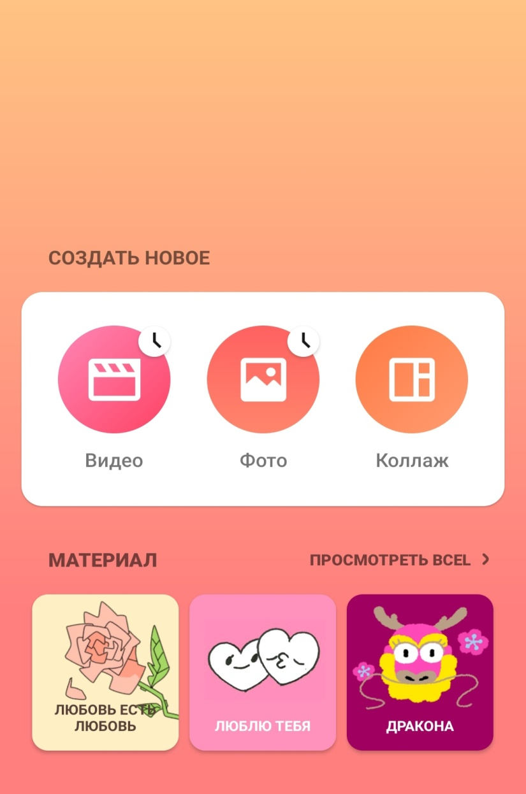
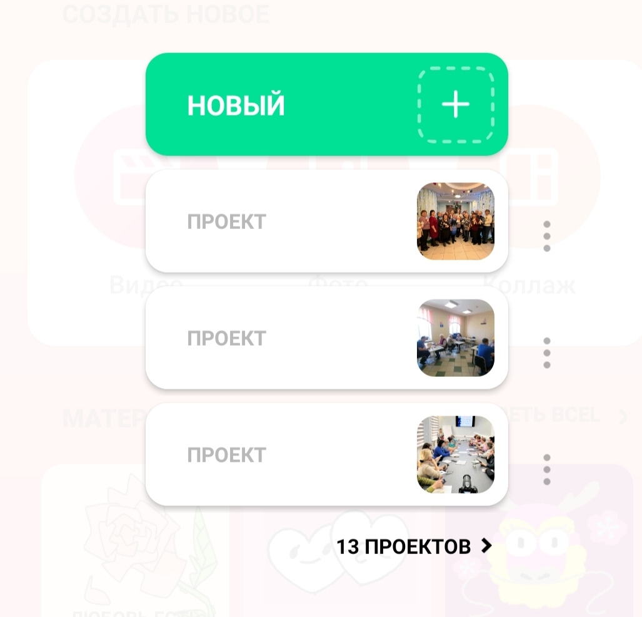
Приложение InShot

Slide 8
Добавление фотографии в приложение InShot
1.Открыть приложение – фото - новый проект – выбрать фото из галереи устройства
2.Найти фото в галерее устройства и отправить

Slide 9
Основной функционал приложения InShot
Холст
Фильтр
Регулировка
Эффект
5. Задний фон
6. Стикер
7. Текст
8. Рисунок
9. Вырезать
10. PIP
11. Обрезать
12. Рамка
13. Вращение

Slide 10
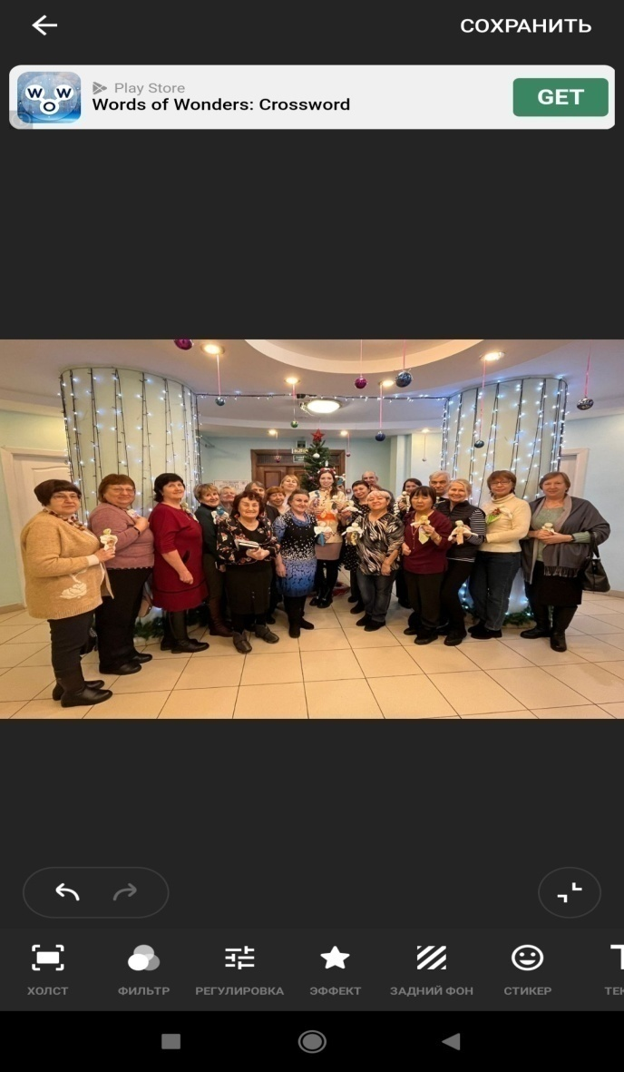
Основной функционал приложения InShot
Листаем ленту влево – тестируем функционал – возвращаемся к оригиналу

Slide 11
Сохраняем черновик проекта
Черновик проекта доступен для дальнейшего редактирования в приложении InShot.
Нажимаем на стрелку влево вверху экрана – черновик сохранён.

Slide 12
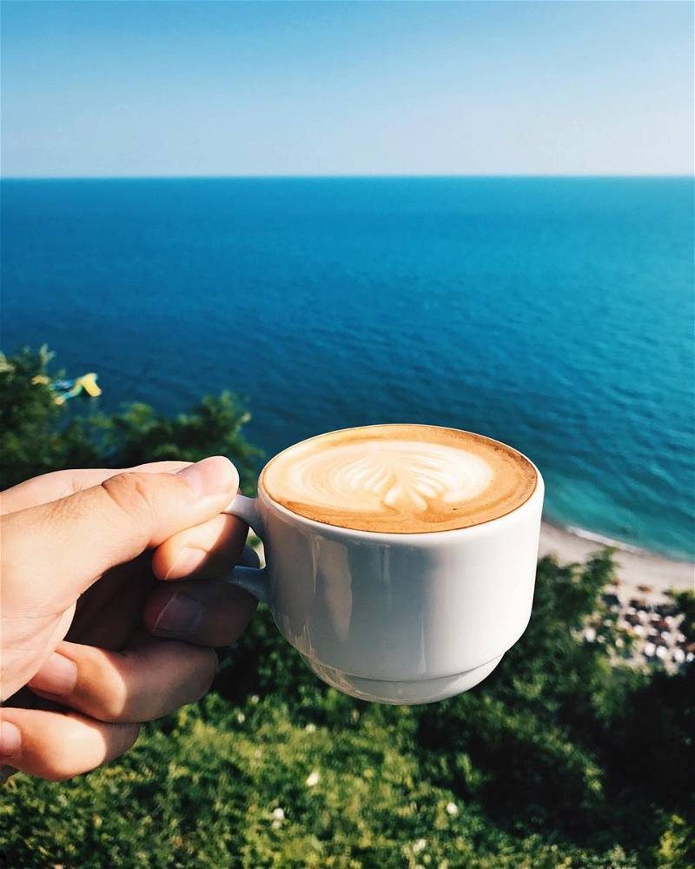

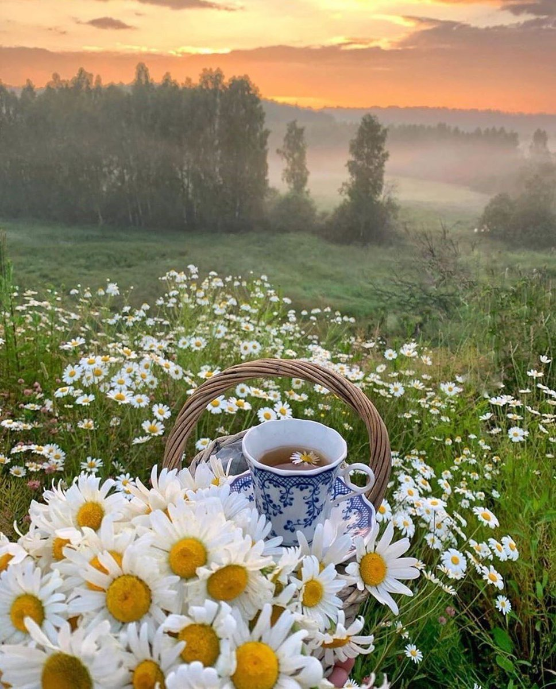
Выберите картинку для редактирования и с помощью инструментов, верните её оригинал
№ 1
№ 2
№ 3

Slide 13
Добавление фотографии в приложение InShot
1.Открыть приложение – фото - новый проект – выбрать фото из галереи устройства
2.Найти фото в галерее устройства и отправить

Slide 14
Измени параметры
1. Вращение – угол.
2. Регулировка – яркость.
3. Регулировка – контраст.
4. Регулировка – резкость.
5. Регулировка – оттенок.
Изображение вернётся к оригиналу

Slide 15
Работа с фоном
Проведя по экрану – меняем размер холста.
Открываем задний фон и меняем фильтр:
листаем ленту вниз – выбираем, нажимаем на галочку.

Slide 16

Спасибо за внимание.

